Slide 1


Application de gestion d'agence immobilière
Contexte : Les agences immobilières font face à de nombreux défis pour gérer efficacement leurs biens, leurs clients et leurs agents.
Objectif de l'application : Concevoir une solution logicielle pour automatiser et optimiser les processus clés d'une agence immobilière, avec une gestion centralisée des données
By Abderrahim Sidali
Tamer Daoud
Rezkallah Nassim
Ben lalam Mohammed Rayane

Slide 2
Principales functionalities
Gestion des biens immobiliers
Gestion des clients
Gestion des transactions
Gestion des agents immobiliers :
Créez, modifiez et recherchez efficacement les fiches de vos biens immobiliers.
Suivez en temps réel les disponibilités et les caractéristiques de chaque bien pour une meilleure visibilité.
Enregistrez les informations des clients
historisez leurs interactions et preferences.
Offrez-leur une experience personnalisée et adaptée à leurs besoins.
Créez et suivez simplement les contrats de vente ou de location.
Facilitez la facturation et l'encaissement des paiements pour une meilleure trésorerie.
Création et mise à jour des fiches agents
Suivi des activités et des performances des agents

Slide 3

Fonctionnalités clés
1
Gestion des biens immobiliers :
2
Génération de rapports
Création, modification et recherche avancée des fiches de biens
Suivi des disponibilités et des caractéristiques des biens
Enregistrement des informations clients
Historique des interactions et des préférences des clients
3
Gestion des transactions :
Création et suivi des contrats de vente ou de location
Facturation et encaissement des paiements
Fonctionnalités de reporting et d'analyse des données

Slide 4
Fonctionnalités clés
4
Gestion des visites :
5
Gestion des clients :
Enregistrement des informations clients
Historique des interactions et des préférences des clients
Planification et suivi des visites de biens et l’évaluation de la satisfaction des clients après les visites
Suivi des disponibilités et des caractéristiques des biens
6
Gestion des agents immobiliers :
Création et mise à jour des fiches agents,Suivi des activités et des performances des agents

Slide 5
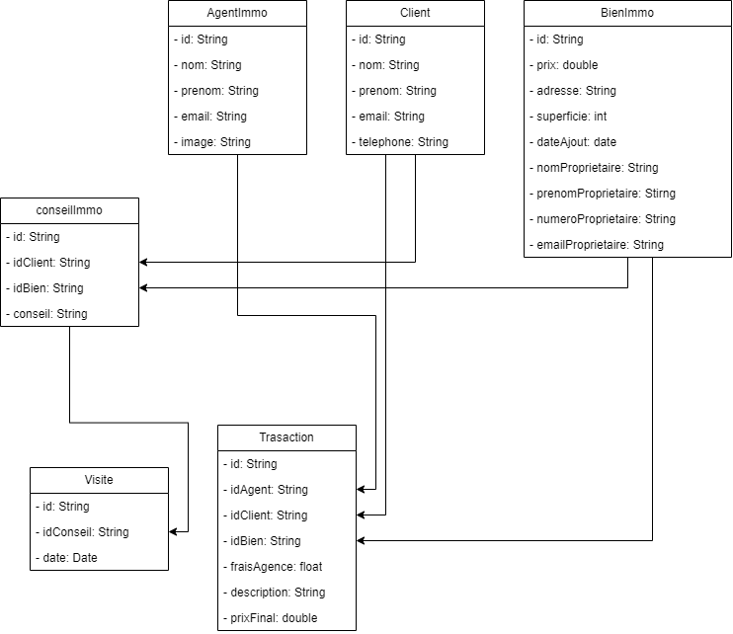

Architecture technique:
Diagramme de classes
Technologies Java
Notre application est construite sur une architecture logicielle solide, avec des entités clés telles que les Biens immo, les Clients , les agents immo et les Transactions, reliées entre elles de manière optimale.
On utilise les frameworks Java les plus performants, comme Spring pour la conception d'applications web et Hibernate pour le mapping objet-relationnel, garantissant ainsi fiabilité et évolutivité.

Slide 6
Integration avec la base de données
Cette application de gestion s'appuie sur une base de données MongoDB pour stocker et gérer de manière centralisée les informations clés sur les biens, les clients, les agents, les visites et les transactions. Cette intégration étroite avec MongoDB permet d'assurer la cohérence et la traçabilité des données au fur et à mesure des interactions des utilisateurs avec l'application.

Slide 7
exemple : ajout d’un agent immobilier
Chaque action d'ajoutd'un agent se traduit par une requête MongoDB correspondante
assurant ainsi la cohérence et la fiabilité des informations dans la base de données.

Slide 8
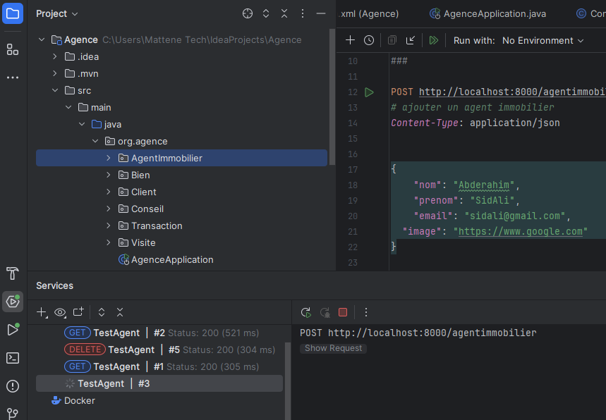
exemple : ajout d’un agent immobilier
Lorsqu’on souhaite ajouter un nouvel agent dans l'application, on donne les informations pertinentes telles que le nom, le prénom, les coordonnées de contact, etc. Une fois le formulaire validé, le code côté serveur de l'application exécute la requête MongoDB pour enregistrer le nouvel agent dans la collection "agents"

Slide 9
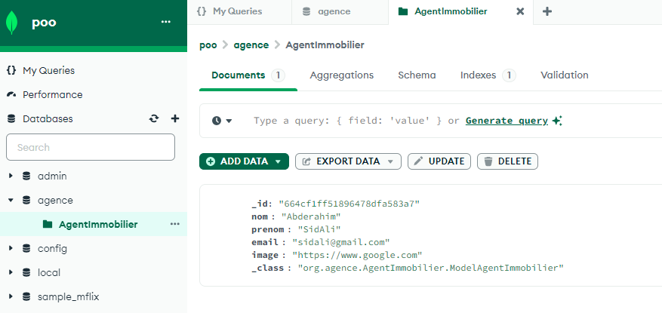
exemple : ajout d’un agent immobilier
Comme vous pouvez le constater sur cette capture d'écran de l'interface MongoDB Compass, la nouvelle entrée correspondant à l'agent « Sidali Abderrahim » a bien été créée dans la base de données

Slide 10



Bénéfices pour l'agence immobilière
Gain de temps
Meilleure visibilité
Satisfaction clients
Automatisation et efficacité
On vous permet d'automatiser vos processus clés et de gagner en efficacité pour vous concentrer sur votre cœur de métier.
On vous permet de suivre en temps réel les performances de votre agence grâce à des rapports et des statistiques détaillés.
Expérience client personnalisée
On vous offre la possibilité d'offrir une expérience client personnalisée et d'améliorer la qualité de vos relations avec vos prospects et clients.

Slide 11



Conclusion et perspectives
Solution complète
Déploiement à grande échelle
Fiabilité et évolutivité
cette application de gestion d'agence immobilière couvre tous les aspects clés de votre activité, de la gestion des biens à celle des transactions.
Cette solution a été conçue pour être facilement déployée à grande échelle, que se soit une petite agence locale ou un grand groupe immobilier.
Grâce à l'utilisation de technologies éprouvées, l’application est hautement fiable et évolutive. On peut compter sur des performances stables, même avec un grand volume de données et d'utilisateurs.

Slide 12
Merci de votre attention !

